Slide 1


Slide 2

3. HTML5
Съдържание
Форми и валидиране
HTML5

Slide 3
Форми и валидиране
Валидиране и видове валидиране
Какво е валидация?
Само да изпратим данни не е достъчно. Трябва да сме сигурни, че това което клиента(user) е попълнил в предоставените му форми е в коректен формат и няма да навреди на нашата апликация.
Друга част от нашата работа е да предпоставим лесен и интуитивен начин за попълване, без това да създава объркване или раздразнение у клиента.
Защо е необходимо?
Никой не обича да попълва форми, но ние трябва да получим пълна и коректна информация
Ние трябва да защитим клиентите си
Ние трябва да защитим себе си и нашата апликация

Slide 4
Форми и валидиране
Видове валидиране
Валидация в browser-a – client-side
Случва се при клиента, в browser-a и преди въведените данни да бъдат изпратени към сървър. Осъществява се благодарение, както на вградени функционалности в browser-a, така и на методи създадени от фронт-енд девелопърите;
Характеризира се с бързина(user-friendly);
Вградените функционалности не подлежат на значимо модифициране.
Разработените от девелопъри чрез JavaScript методи, могат да бъдат модифицирани според нуждите на конкретния продукт.
Валидация на server-a – server-side
Случва се на сървър-а, след като данните са изпратени и преди да бъдат записани в база данни.
Предвид факта, че се изчаква валидиране и отговор от сървър е по-бавна. Тук се пада тежестта да бъдат отсяти некоректни и/или опасни данни.
Notes:
Използват се комбинации от двете;
?С коя част ще се занимаваме ние

Slide 5
Форми и валидиране
Forms and inputs
HTML4 HTML5
input type=“text” input type=“mail”
input type=“checkbox” input type=“tel”
input type=“radio” input type=“url”
input type=“password” input type=“search”
input type=“hidden” input type=“number”
input type=“file” input type=“range”
textarea input type=“date”
select input type=“time”
input type=“submit”
input type=“image”
Notes:
От предишната лекция

Slide 6
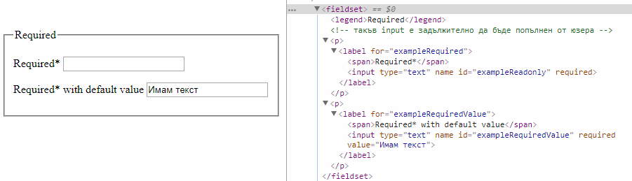
Форми и валидиране
required & autofocus
required - Прави съответното поле задължително, формата не можа де бъде изпратена ако това поле няма value*;
Имайте предвид когато ползвате атрибут value с определена стойност, че може да подведете клиента;
аutofocus – фокусира/ маркира съответния елемент

Slide 7
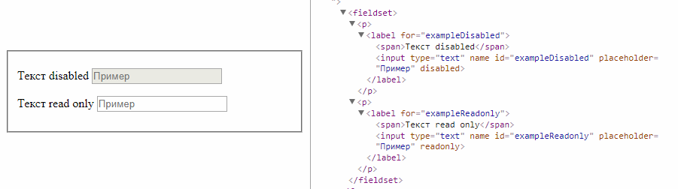
Форми и валидиране
disabled, readonly & hidden
disabled – променя визуално съответния елемент и не позволява интеракции с него;
readonly – визуално елементът не е променен, но не се позволява промяна на стоността му;
hidden – скрива съответното поле, то не видимо за клиента, но въпреки това е част от нашата форма;

Slide 8
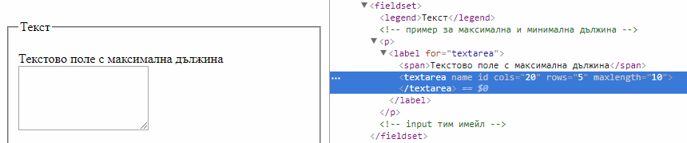
Форми и валидиране
Максимален брой символи/ maxlength
maxlength=“10” – така дефиниран този атрибут, ограничава максималния брой символи до 10

Slide 9
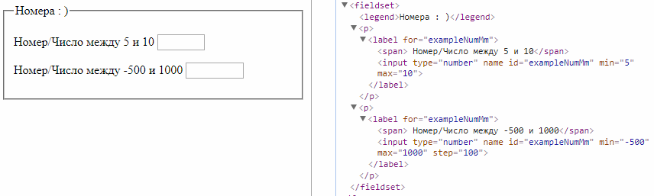
Форми и валидиране
Минимална и максимална стойност
min =“10” – дефинира минималната стойност, в случая 10;
max=“100” – дефинира максимална стойност, в случая 100;
step=“10” – дефинира стъпката на промяна (напр при input type number, и манипулиране със стрелките)

Slide 10
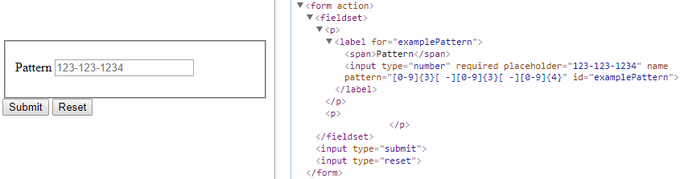
Форми и валидиране
Валидиране спрямо pattern
pattern – модел – предполага да посочите определн модел на когото да отговаря въведената от клиента информация. Този модел се задава чрез така наречените regular expressions
Повече информация за patterns - https://developer.mozilla.org/en-US/docs/Learn/HTML/Forms/Form_validation
Notes:
https://developer.mozilla.org/en-US/docs/Learn/HTML/Forms/Form_validation

Slide 11
Новото в HTML5
Опростен и изчистен синтаксис
<!DOCTYPE HTML PUBLIC "-//W3C//DTD HTML 4.01//EN“
"http://www.w3.org/TR/html4/strict.dtd">
<!DOCTYPE HTML PUBLIC "-//W3C//DTD HTML 4.01 Transitional//EN"
"http://www.w3.org/TR/html4/loose.dtd">
<!DOCTYPE HTML PUBLIC "-//W3C//DTD HTML 4.01 Frameset//EN"
"http://www.w3.org/TR/html4/frameset.dtd">
<!DOCTYPE html>
Единствената декларация, която ви е необходима. Тя ви гарантира, че документът ви, ще бъде parse-нат в различните browser-и, по един и същи начин.
Notes:
Simplified and Clear Syntax The syntax in HTML5 is extremely clear and simple as compared to HTML4. One example of this is the DOCTYPE element. In HTML4 the DOCTYPE declaration was too messy and lengthy and used to refer an external source. However in HTML5 DOCTYPE element has been made extremely simple. For instance a mere <!DOCTYPE html> is enough to specify the document type.

Slide 12
Новото в HTML5
Опростен и изчистен синтаксис
Преди HTML5:
От HTML5 нататък:
Поставяне на кавички при деклариране на атрибути
Има четири ВАЛИДНИ начина за описване
Празен: <input disabled>;
Без кавички: <input value=yes>;
С единични кавички: <input type=‘checkbox’>
С двойни кавички: <input type=“checkbox”>

Slide 13
Новото в HTML5
Нови Data Attributes
Невалиден mark-up
Валиден mark-up
Ако елемента, който ползвате няма удобен атрибут за целите ви, може да добавите custom data атрибут. Особено полезен при JavaScript, за целите на тестването или при работа с CSS.
Един елемент може да има неограничен брой data attribute-u.
Стойността на всеки такъв атрибут бива определена от вас.
Винаги започва с “data-”.
Notes:
https://www.sitepoint.com/how-why-use-html5-custom-data-attributes/

Slide 14
Новото в HTML5
HTML5, семантични тагове, <div> & <span>
<div> & <span> - несемантични тагове, те НЕ носят сами по себеси никаква информация за своето съдържание
Нови семантични тагове в HTML5
<article>
<aside>
<details>
<figcaption>
<figure>
<footer>
<header>
<main>
<mark>
<nav>
<section>
<summary>
<time>
<table>, <form>,<article> - семантични тагове, те ясно показват какъв тип данни представят
Семантика е наука изучаваща значението на думите и фразите.
По тази логика, семантични елементи – елементи със значение.

Slide 15
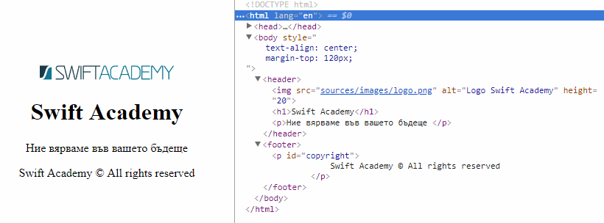
Новото в HTML5
HTML5 & семантични тагове
<header> & <footer> - използват се за да обединят в себе си елементи от съответните заглавна и крайна част на секция от документа или на целия документ; Не е проблем да съществуват по няколко такива елемента в един и същи документ.

Slide 16
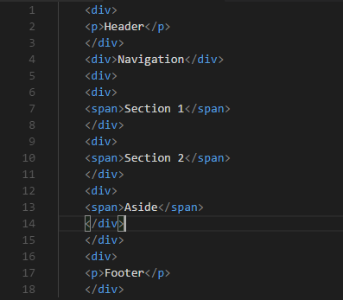
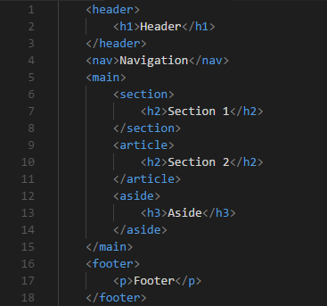
Новото в HTML5
HTML5, семантични тагове, <div> & <span>
Кога да използваме <div>?
- когато няма семантичен таг, който да представи съдържанието ни;
- когато искаме да обединим набор от елементи с цел позициониране или някакъв друг вид презентация.
Notes:
semantic.html

Slide 17
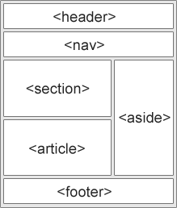
Новото в HTML5
HTML5 & семантични тагове
<nav> - съдържа хипервръзки, които служат за навигация;
<main> - предполага се, че в него поставяме уникално съдържание, което не се повтаря (няма навигации, копирайт информация, лого и т.н.). Съдържанието му е уникално. Може и вероятно съдържа много и различни други блокови елементи;
<section> - грубо казано, ако можем да оприличим документът ви на вестник, то секциите ще са различните
рубрики – спорт, икономика, общество и тн. Предполага се да имат заглавие и съдържание (не е проблем всяка секция да има собствено <h1>)
<article> - по същата логика с вестник, артикулите биха представлявали статии във вестника. Предполага се че артикулите са независими и самостоятелни елементи.
<aside> - включва съдържание, което е свързано със съдържанието около него. Не е самостоятелно а подпомага главното съдържание

Slide 18
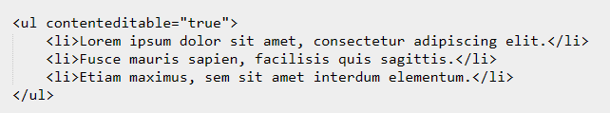

Новото в HTML5
Editable Content
Editable content or …
… text area & form?

Slide 19

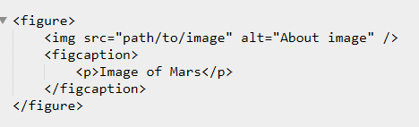
Новото в HTML5
the Figure Element
При работа с изображения

Slide 20
Audio & Video
Нови APIs*
Приложно-програмен интерфейс – Application Programming Interface (API) – софтуерни блокове, чрез които различни приложения могат да комуникират помежду си. Включват набор от рутинни процедури, протоколи и инструменти. Накратко, API уточнява как трябва да се интегрира софтуерът и как работи софтуерът.
Audio and Video APIs
Geolocation API
Drag and Drop API
Web Storage API
Notes:
Най-общо казано API или приложен програмен интерфейс е набор от инструкции за програмиране, които казват на уеб базираните софтуерни приложения как да взаимодействат и общуват помежду си, или с други думи, това е софтуерен код, който съпровожда уеб приложение, и е предназначен по-скоро за поддръжката на компютър, а не за пряко взаимодействие с потребителя, и това дава достъп до услугите на приложението, които разработчиците могат да интегрират в собствените си уеб продукти.
https://developer.mozilla.org/en-US/docs/Web/API/Geolocation_API
https://developer.mozilla.org/en-US/docs/Web/API/HTML_Drag_and_Drop_API
https://developer.mozilla.org/en-US/docs/Web/API/Web_Storage_API

Slide 21
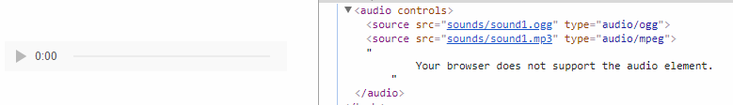
Audio & Video
Media API - Audio
Преди HTML5, звук, можеше да бъде възпроизведен, единствено чрез използване на т.нар. plug-in-и*.
<audio> ни предоставя стандартен начин за рефериране към звуков файл и възпроизвеждането му.
Атрибут controls – добавя контроли за аудио файла като play, pause & volume
Source таг – обозначава къде се намира ресурса ни и какъв формат е
Notes:
https://developer.mozilla.org/en-US/docs/Learn/JavaScript/Client-side_web_APIs/Video_and_audio_APIs

Slide 22
Audio & Video
Media API - Video
Преди HTML5, клип, можеше да бъде възпроизведен, единствено чрез използване на т.нар. plug-in-и*.
<video> ни предоставя стандартен начин за рефериране към звуков файл и възпроизвеждането му.
Атрибут autoplay – съответното видео ще тръгне веднага щом е готово, не работи на всички устройства!
<source> таг – обозначава къде се намира ресурса ни и какъв формат е;
<track> таг – дефинира текстовите „писти“ в media player-ите
Не бъркайте embedded video с <video>
Notes:
https://developer.mozilla.org/en-US/docs/Learn/JavaScript/Client-side_web_APIs/Video_and_audio_APIs

